Slide 1
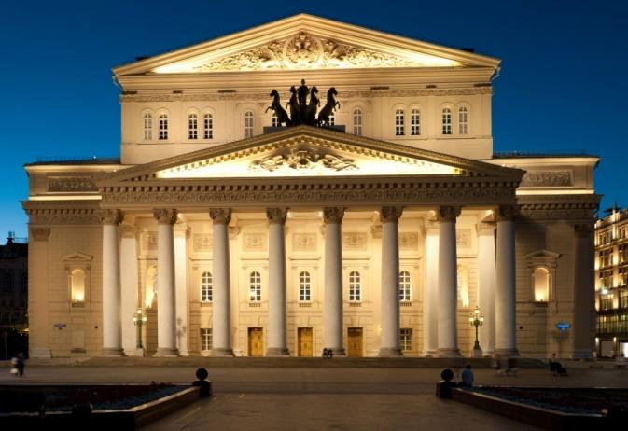
Театр и его составляющие.
Большой театр расположен на Театральной площади в Москве. Основан в 1776 году как частный театр.

Slide 2
Сцена – площадка, на которой происходит представление. Кулисы – вертикальные полосы ткани, обрамляющие сцену по бокам.

Slide 3
Занавес - полотнище, которое закрывает сцену от зрительного зала.

Slide 5
Аплодисменты – одобрительный хлопки зрителей.

Slide 6
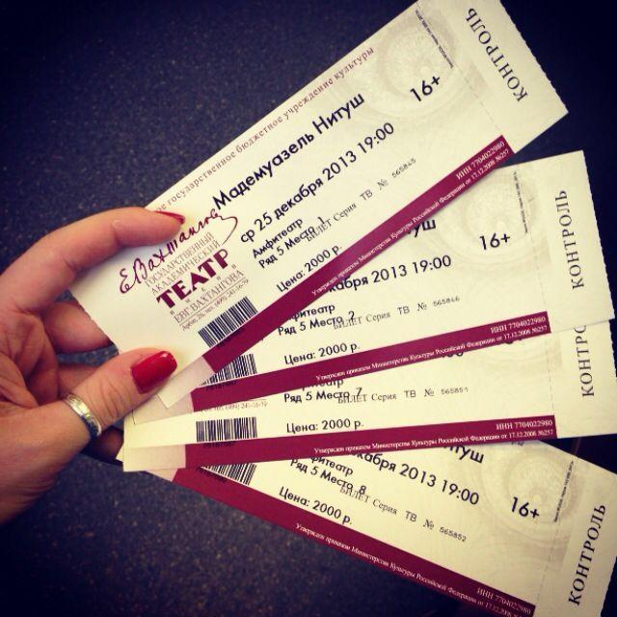
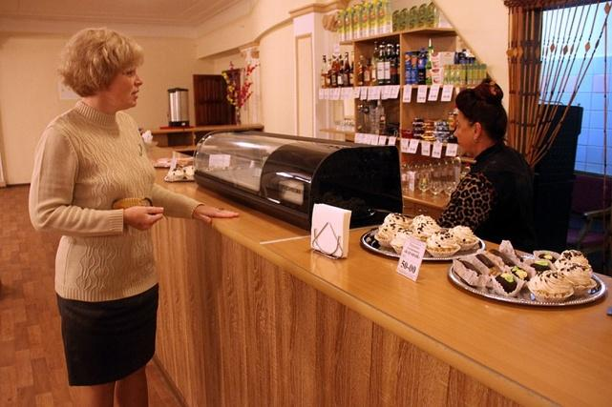
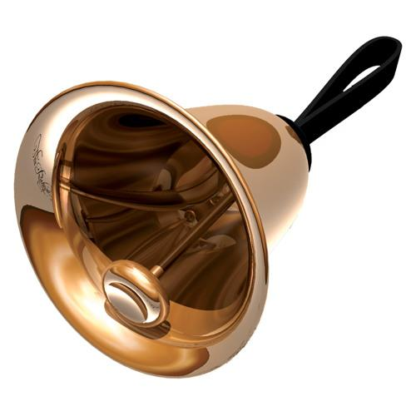

Slide 7
Театральные профессии
Актер – участник спектакля.

Slide 8
Режиссер – человек, руководящий постановкой театра

Slide 9
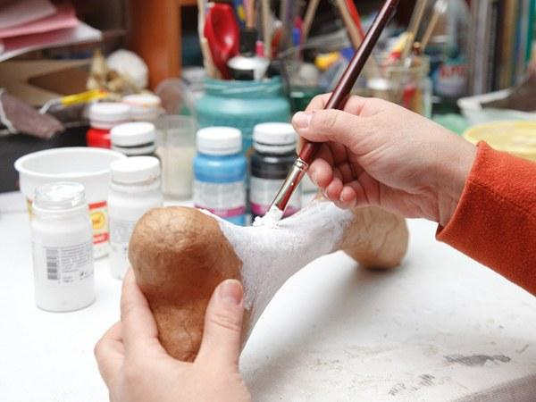
Костюмер
Художник-бутофор
Бутофория – предметы,
которые используются в
театральных постановках
вместо настоящих.

Slide 10
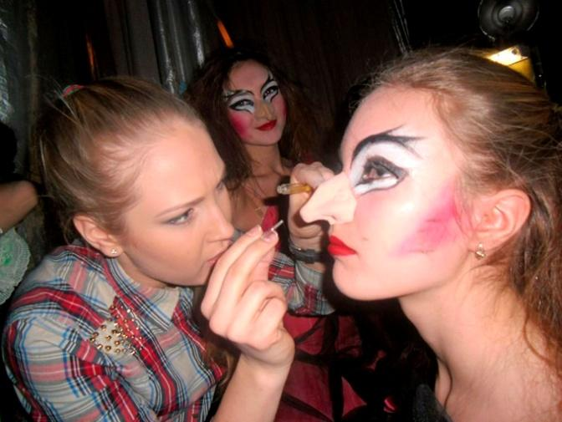
Художник-декоратор
Декорации – украшения,
художественное
оформление действия на
театральной сцене
Художник-гример
Грим – подкрашивание лица,
искусство придания лицу
внешности, необходимой
актеру для роли.

Slide 11
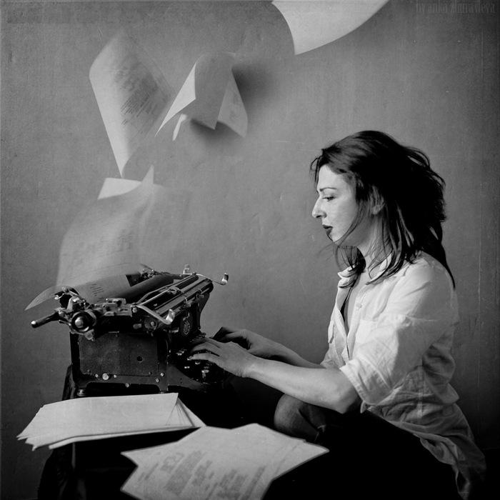
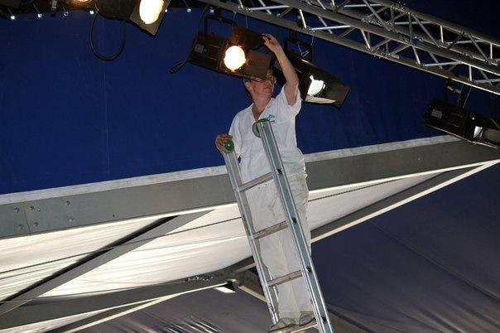

Slide 12
Виды театра
Театр драмы

Slide 13
Балет - вид театрального искусства, где содержание передается без слов: музыкой, танцем, пантомимой.

Slide 14
Пантомима - выразительное телодвижение, передача чувств и мыслей лицом и всем телом.

Slide 15
Опера - музыкально-драматический спектакль, в котором артисты не разговаривают, а поют. Оперетта - веселый музыкальный спектакль, в котором пение чередуется с разговорами.

Slide 16
Театр танца

Slide 17
Театр теней

Slide 18
Театр кукол.

